Slide 1


跟对主题 事半功倍②
7月27日 20:15
何灶婵
执业编号:A1120622050001
经传多赢资深投顾，金融专业出身，专注研究市场10余年。对大盘研判有独特自我见解。独创翻倍超跌战法、龙头回马枪，方法实用易懂，服务专业用心，深受用户朋友的喜欢。

Slide 2
01/
02/
03/
行情要点
主线热点
选股策略

Slide 3
01
行情要点

Slide 4
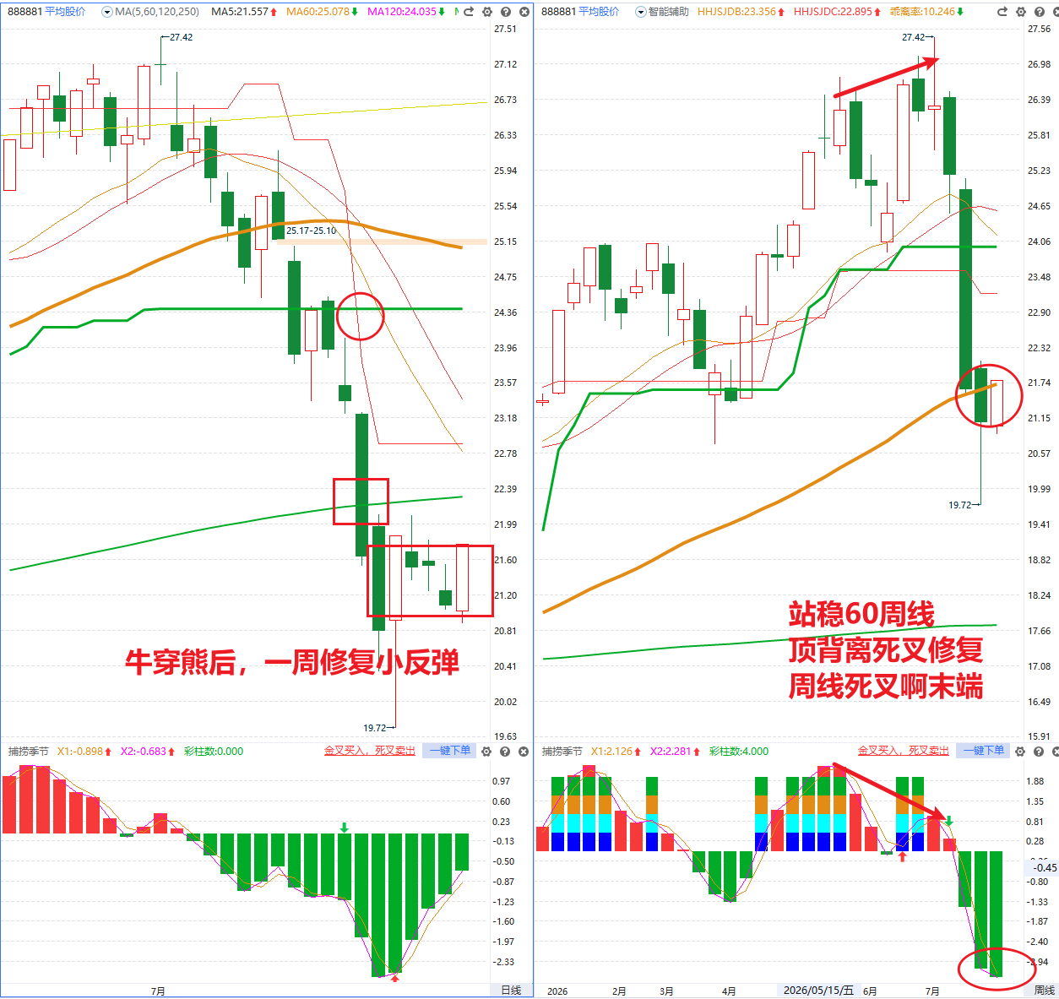
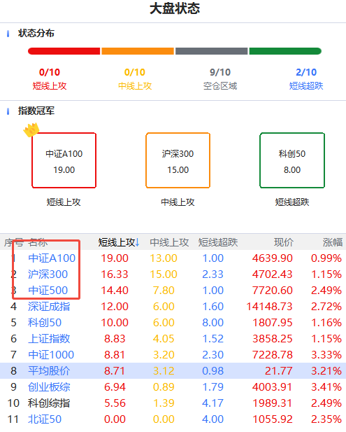
二次筑底 周线金叉可期
平均股价S点+资金绿+弱势金叉末端，呈现缩量震荡反弹走势，仓位适合控制在3成以内，普涨后将会聚焦主题机会。7.17牛穿熊后，指数一周内出现修复反弹，可见目前市场阶段性筑底确认且站稳60周线
平均股价周线捕捞季节处于死叉末端，调整则是新一轮布局好时机，周线金叉确认，8月行情可期

Slide 5
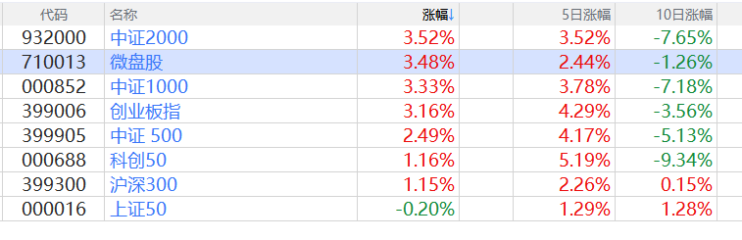
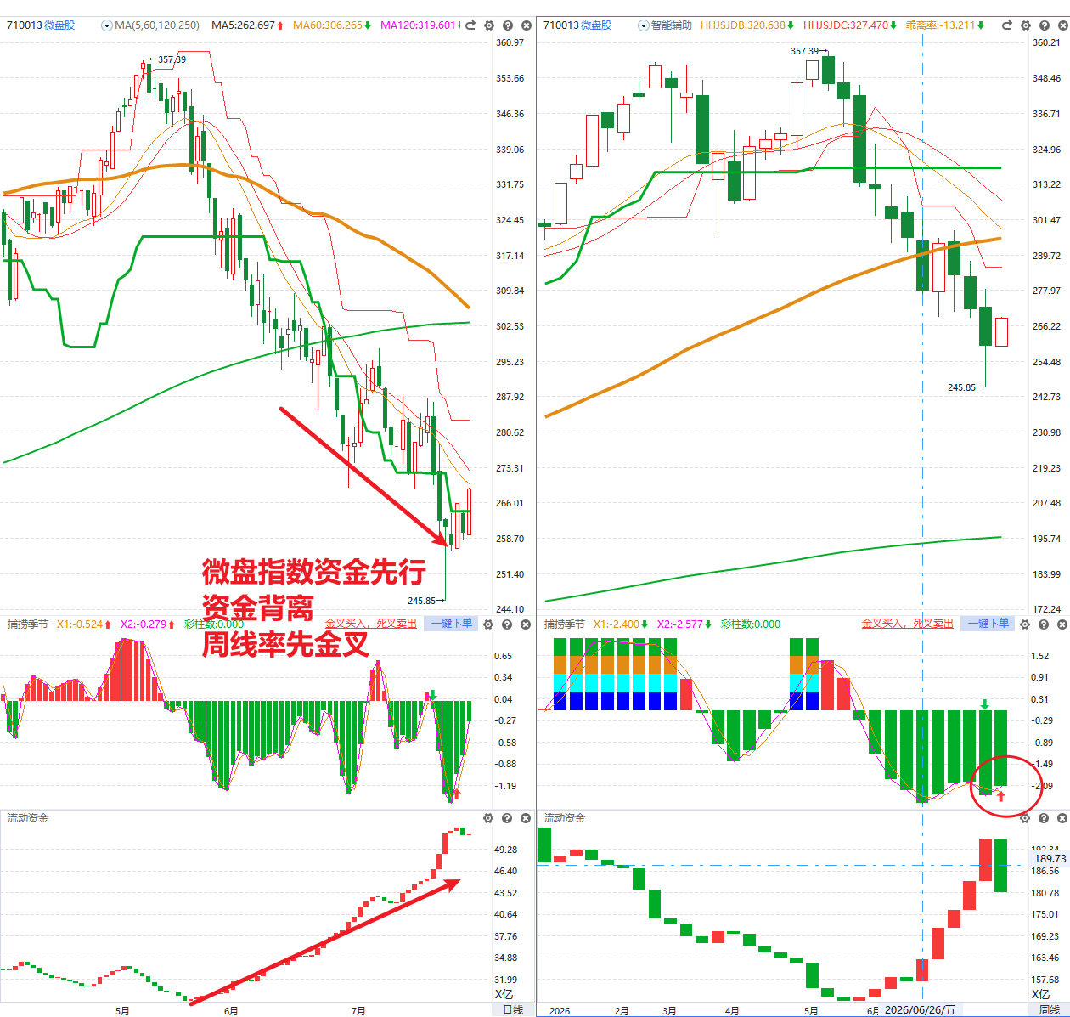
A100和微盘指数先行
A100 指数上升回踩中，周线金叉第二周
微盘指数今日领涨且周线金叉信号且流动资金底背离

Slide 6
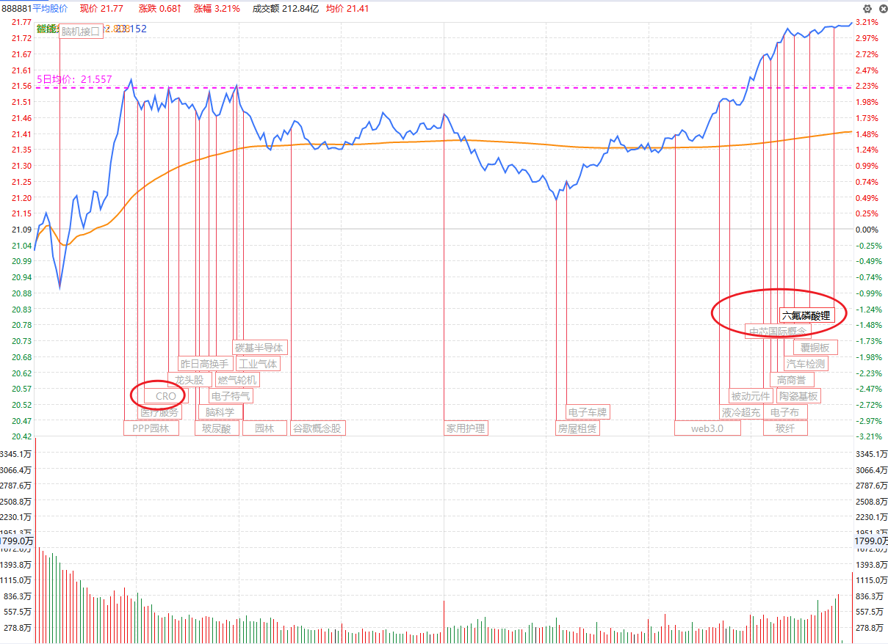
普涨修复 资金试错
1）半导体芯片：三星电子、SK集团与博通、英伟达等企业签下9500亿美元半导体大单。
2）医药：国家中医药管理局和发改委联合印发《中医药振兴发展“十五五”规划》，明确2030年“人人享有中医药服务”目标，提出十大重点任务和多项量化指标。
3）机器人：特斯拉高管发布视频解读财报电话会要点称，Optimus人形机器人弗里蒙特产线2026年底启动生产。
4）PCB：据报道，受AI算力需求爆发带动，高端印制电路板PCB供不应求，高速PCB涨价已经远远超过三到四倍。
5）脑机接口：中国残联负责人介绍脑机接口等“十五五”科技助残情况，“十五五”期间将强化场景牵引、加速技术验证推广。

Slide 7
02
主题热点

Slide 8
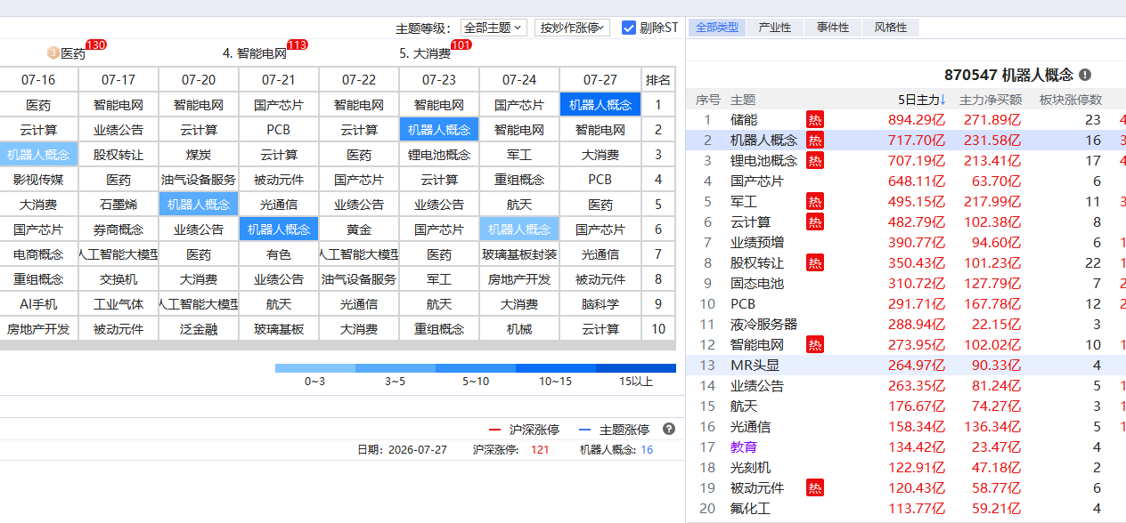
主题热点
*
根据涨停棱镜显示，热点较为散乱，资金在试错中
而反复上榜+资金流入靠前是机器人概念、国产芯片、智能电网，关注资金流入且熊线上移的主题

Slide 9
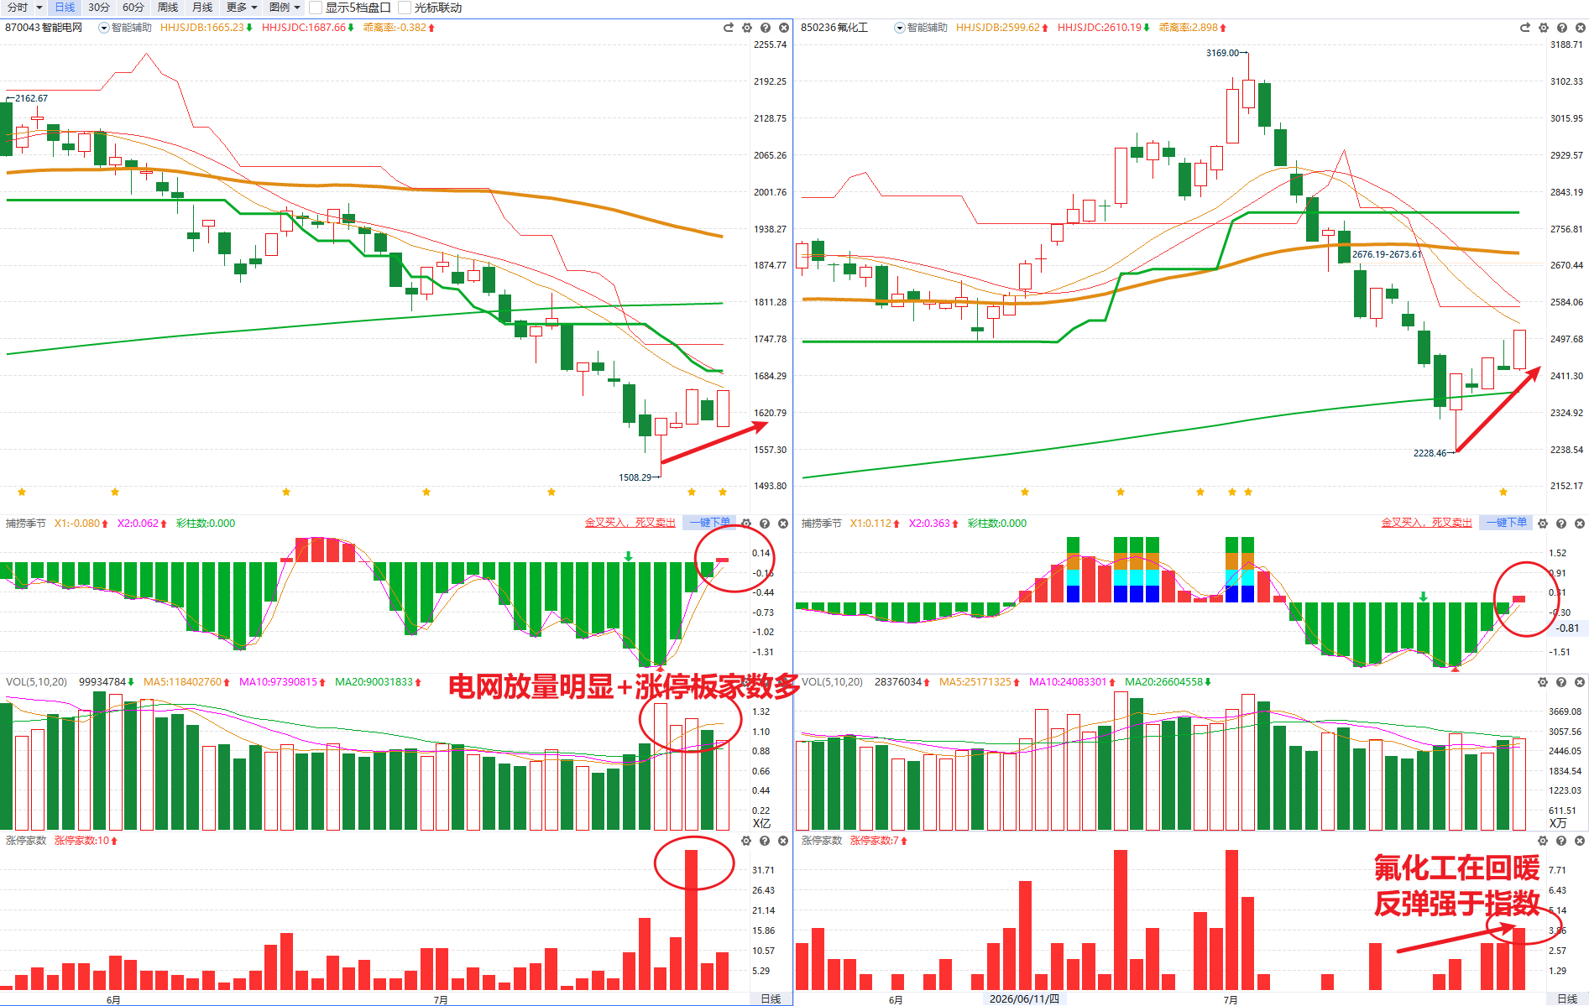
资金赌方向
大盘在震荡筑底中，资金先行，流入靠前且强于大盘，说明是资金优选关注方向，智能电网放量+涨停板家数多，氟化工率先修复

Slide 10
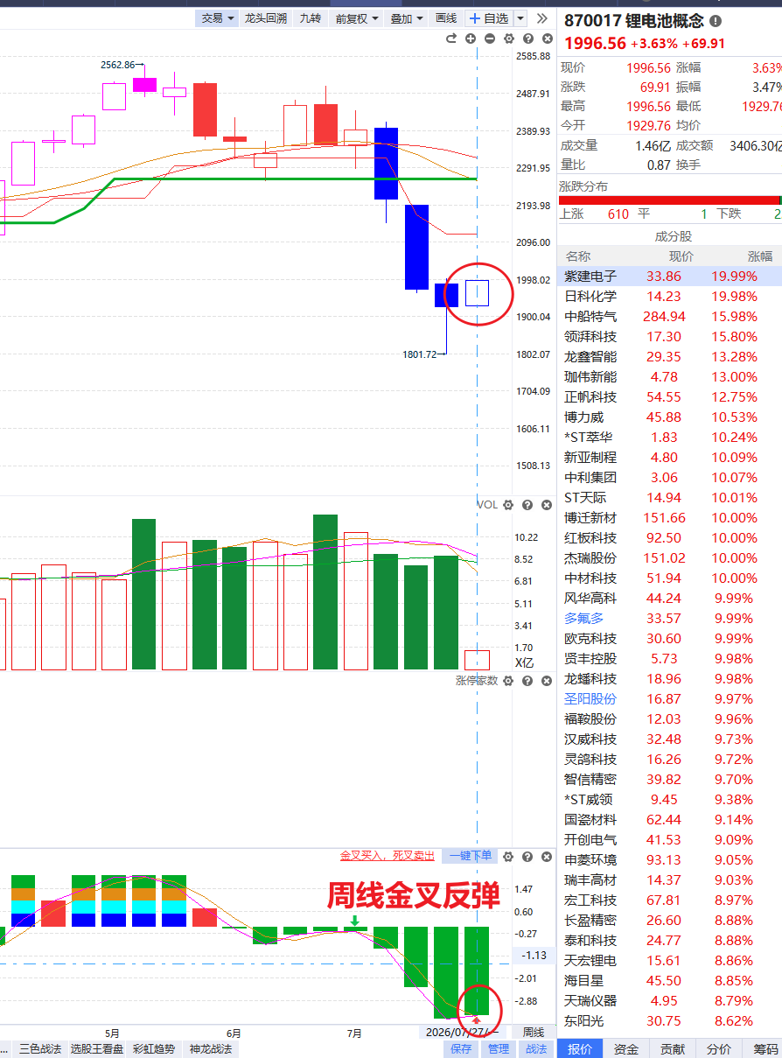
涨价+超跌反弹
由于中东危机持续，波斯湾沿岸的国家石油出口受阻，掀起了一波新能源转型投资的狂潮（中东是全球光伏资源最好的地区）新能源板块（电力电网+锂电池+风电光伏）。
阳光电源拿下了阿联酋Masdar RTC项目 7.5GWh系统+2.6GW逆变器的订单，这是全球最大的光储一体化标杆之一；
比亚迪供货Masdar 11.275GWh，沙特第二批BESS项目释放了12GWh需求，多家中资入围。
数据显示，今日MMLC电池级碳酸锂价格，较昨日上涨250元/吨，中间价报144550元/吨。
下游需求好于预期，带动上游碳酸锂价格触底反弹，全行业进入磨底震荡阶段，甚至有可能超预期困境反转。

Slide 11
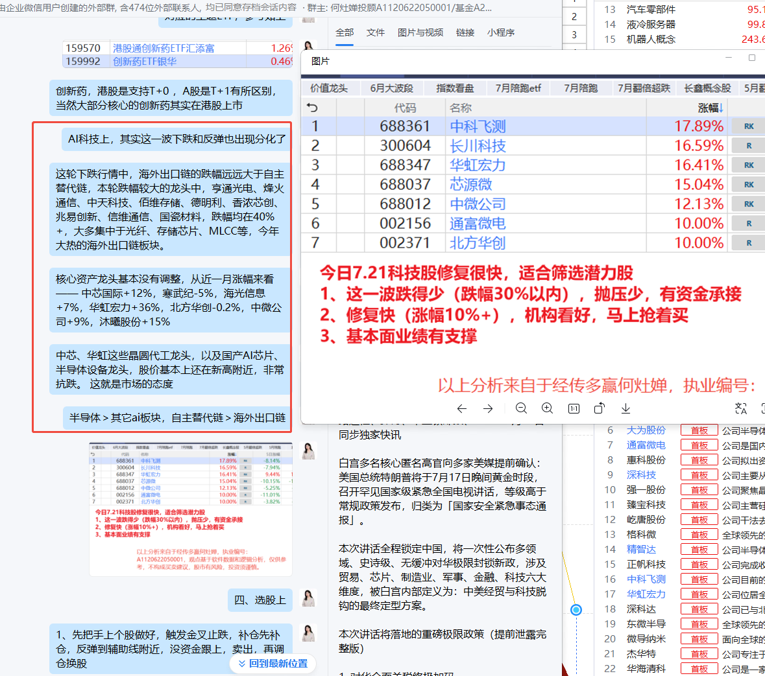
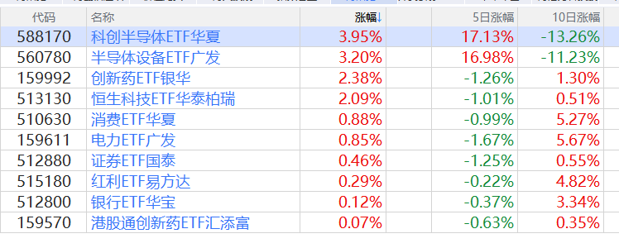
科技聚焦指数

Slide 12
03
操作策略

Slide 13
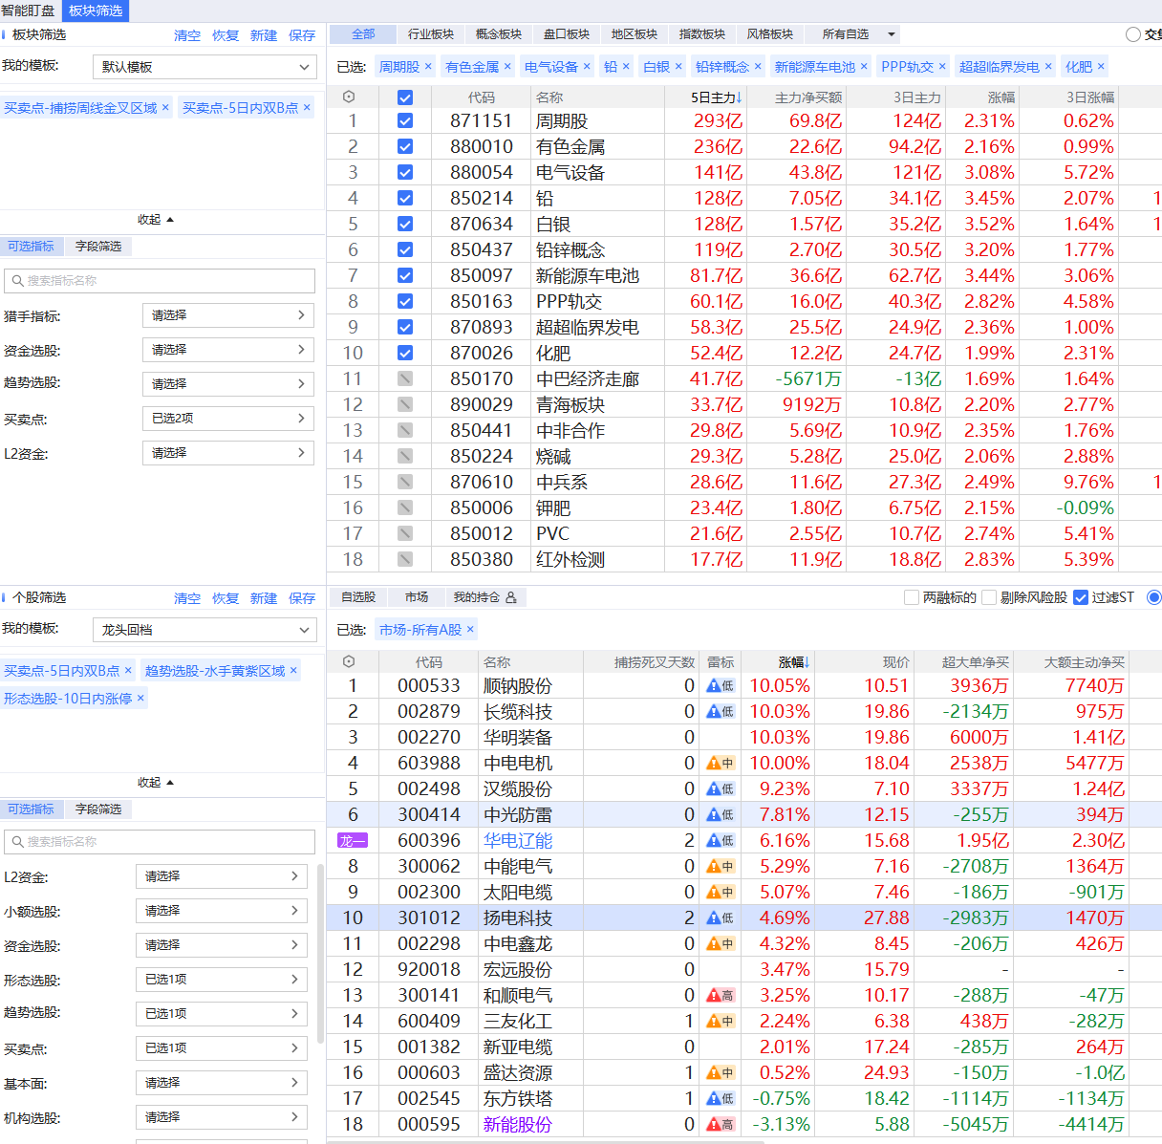
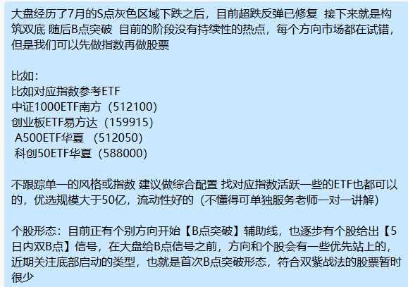
选股策略

Slide 14
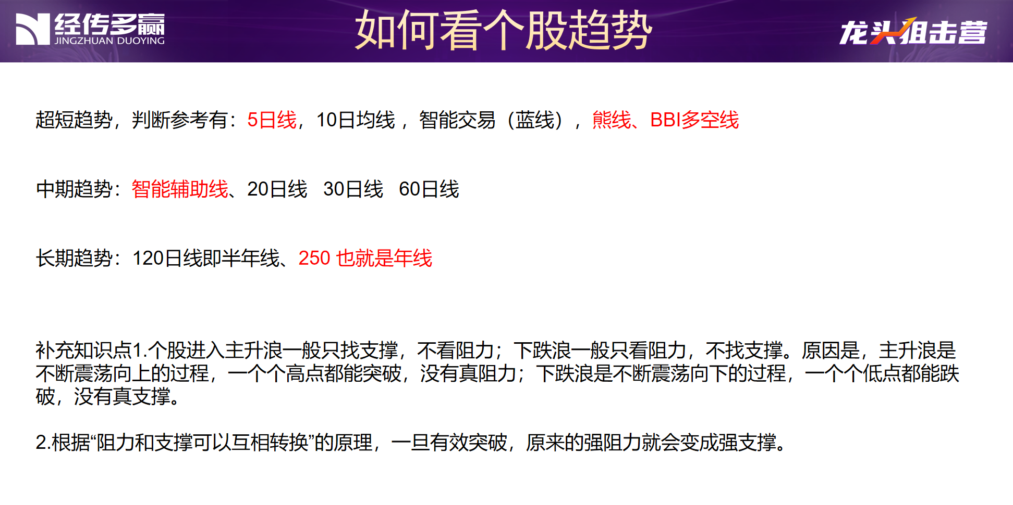
大金

Slide 15
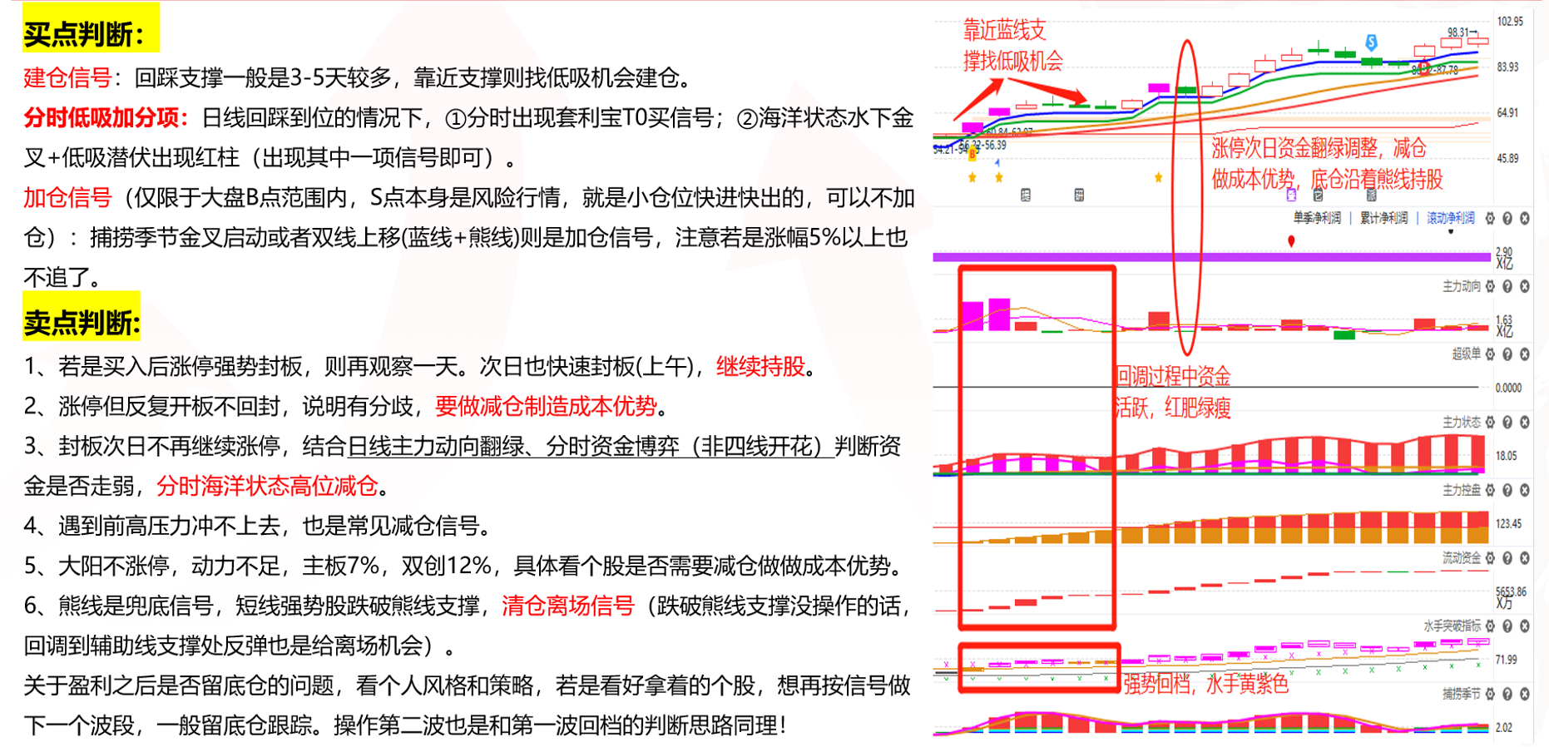
短线强势股买卖点细节

Slide 16
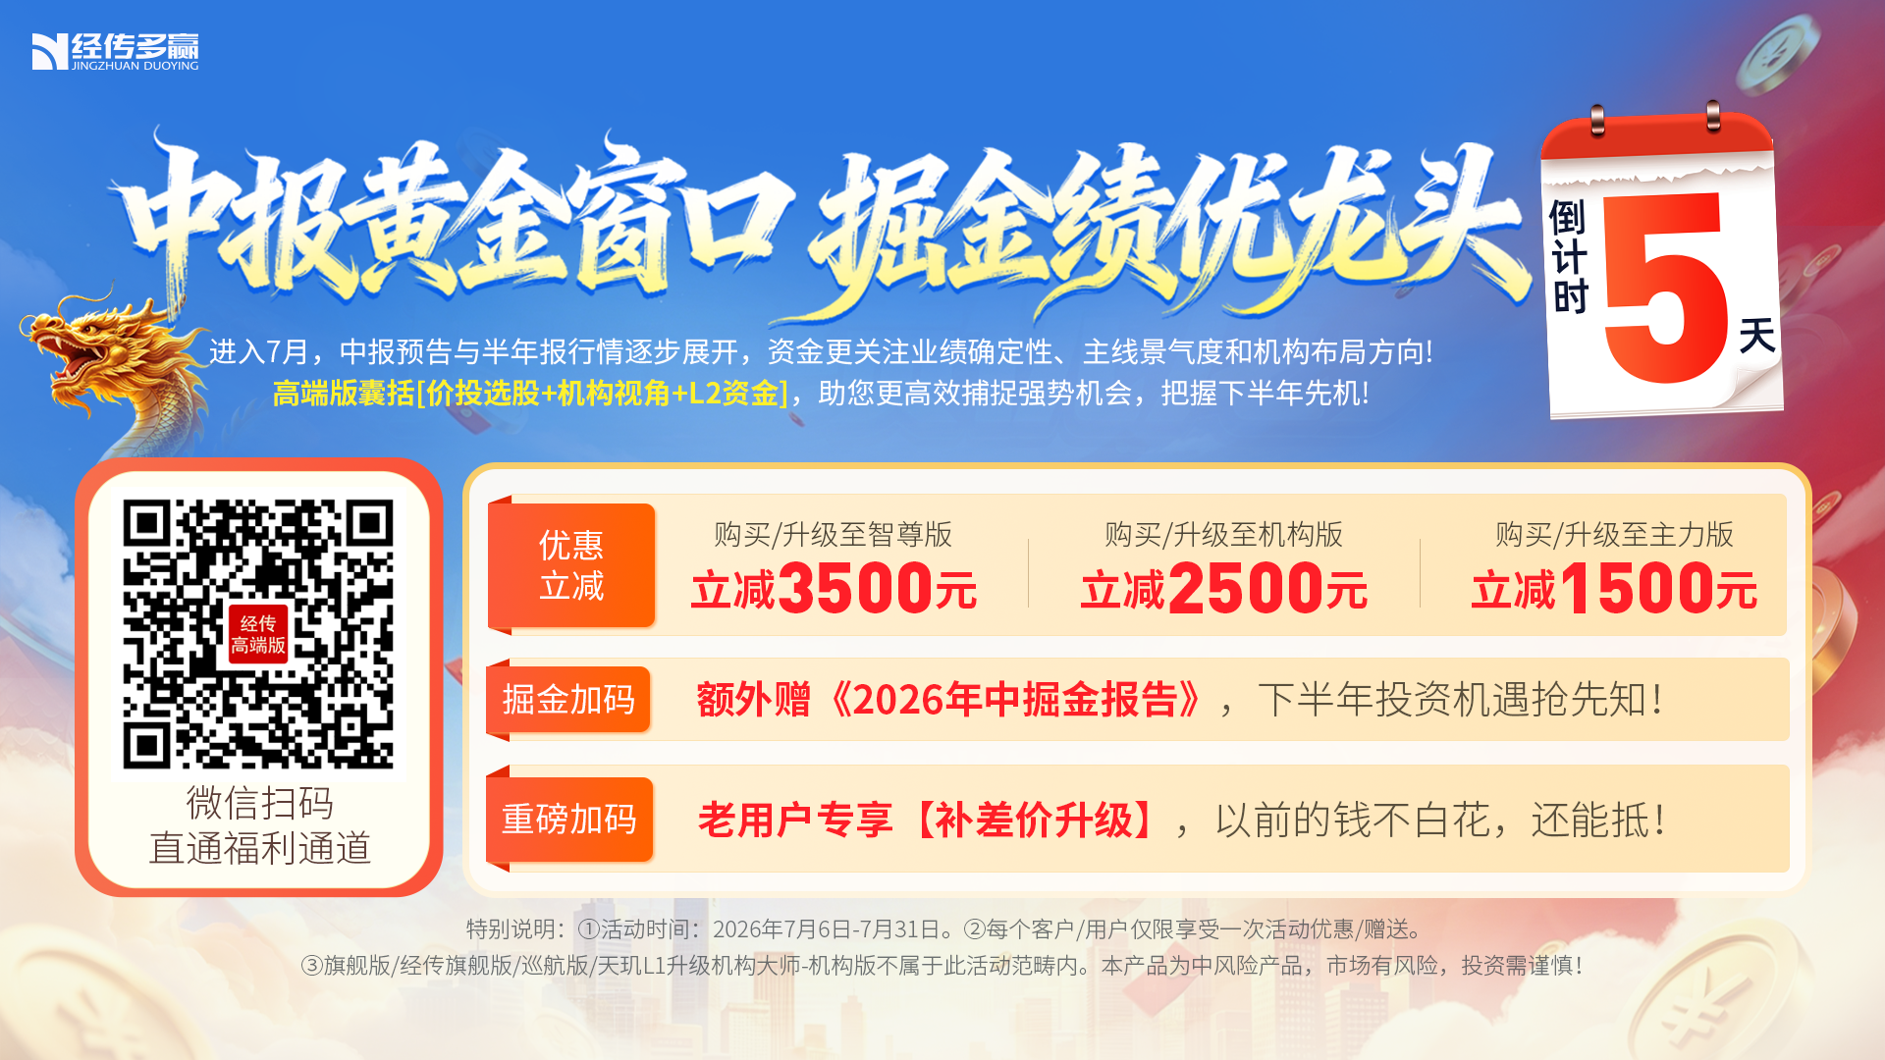

Slide 17
